Slide 1

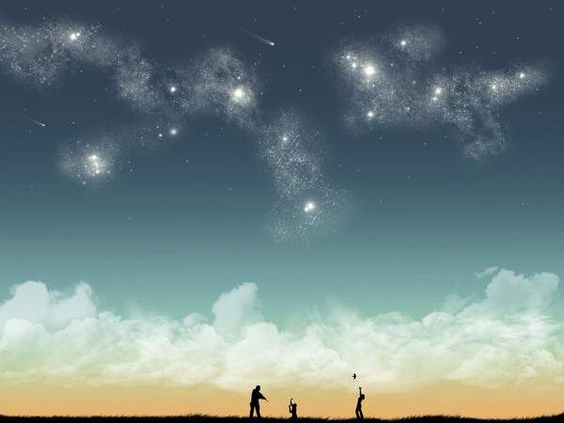
30 一次成功的实验
读了课题后你有什么要问的吗？
A: 什么实验。
B：哪些人参与了实验。
C：为什么说是成功的实验 。
D：这次成功的实验说明了什么。

Slide 2
初读课文，学习生字词。

Slide 3

我会读
锤( )子 堵( )住 获( )得
chuí
dǔ
huò
我会写
成功 实验 教育家 系绳子 代表
茶杯 危险 他俩 顺利 不假思索 激动 堵在瓶口 获得

Slide 4
一、比一比,再组词。
锤（ ） 验（ ）
垂（ ） 捡（ ）
利（ ）
丽（ ）
铁锤
实验
下垂
捡起
顺利
美丽

Slide 5
二、多音字组词。
系（jì ） （ ）（ ）
（xì ） （ ）（ ）
假（jiǎ）（ ）（ ）
（jià）（ ）（ ）
系着
系鞋带
关系
联系
假如
真假
假日
休假

Slide 6
三、写出近义词、反义词。
近义词：
顺利 -（ ） 思索 -（ ）
获得 -（ ）
反义词：
危险 -（ ） 顺利 -（ ）
顺畅
思考
得到
安全
困难

Slide 7
齐读课文，思考：
课文是按什么顺序叙述的？
（实验前— 实验中— 实验后）
实验前：第（ ）到第（ ）自然段
实验中：第（ ）到第（ ）自然段
试验后：第（ ）到第（ ）自然段
1
3
4
6
7
11

Slide 8
学习课文1～3自然段
（实验前）

Slide 9
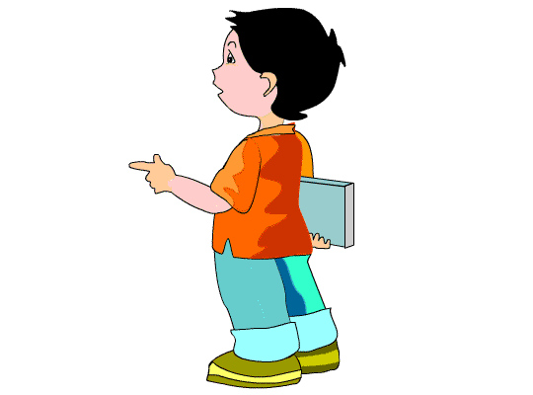
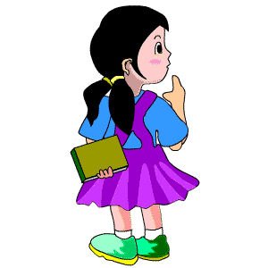
要求：
轻声朗读1~3节
边读边划出游戏的规则。

Slide 10
一位教育家来到一所小学，请校长找来三个学生，让他们做个游戏。
这位教育家从手提包里拿出一个瓶子，又取出三个系着绳子的小铅锤。他把瓶子放在地上，把三个小铅锤分给三个学生，让他们拿着绳子头，先后把铅锤放到瓶子里。
他对三个学生说：“这个瓶子是一口井，不过现在井里没有水。你们手里拿着的铅锤代表你自己。井口很窄，一次只能上来一个人。”说完，他又问：“记住了吗？”三个学生齐声回答：“记住了。”
游戏规则

Slide 11
这位教育家从手提包里拿出一个瓶子，又取出三个系着绳子的小铅锤。他把瓶子放在地上，把三个小铅锤分给三个学生，让他们拿着绳子头， 把铅锤放到瓶子里。
先后
先
拿出瓶子
再
找出教育家做准备
时的动词。
取出铅锤
准备
然后
放瓶子，分铅锤
最后
让学生把铅锤放瓶子里

Slide 12
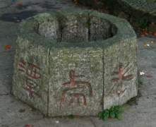
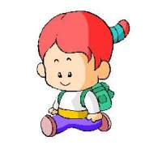
他对这三个学生说：“这个瓶子是一口井，不过现在井里没有水。你们手里拿着的铅锤代表你们自己。井口很窄，一次只能上来一个人。”说完，他又问：“记住了吗？”三个学生齐声回答：“记住了。”
瓶子代表什么？
铅锤代表什么？
实验的要求是什么？
（一次只能上来一个人）
（井）
（人）

Slide 13
学习课文4～6自然段
（实验中）

Slide 14

教育家拿起茶杯向“井”里灌水，他一边灌，一边喊: “危险！快上来！一……二……”
一个女孩低声对两个同伴说：“快！你第一，你第二，我最后。”
“三”字刚出口，三个学生就顺利地把小铅锤一个一个提了出来。
思考：
小女孩为什么能让这个实验获得成功？
因为她认为有了危险，应该让别人先出去。安排别人按顺序拉铅锤。

Slide 15
学习课文7——11节，体会句子含义
（实验后）

Slide 16
教育家拿起茶杯向“井”里灌水，他一边灌，一边喊: “危险！快上来！一……二……”
一个女孩低声对两个同伴说：“快！你第一，你第二，我最后。”
“三”字刚出口，三个学生就顺利地把小铅锤一个一个提了出来。
思考：
小女孩为什么能让这个实验获得成功？
因为她认为有了危险，应该让别人先出去。安排别人按顺序拉铅锤。

Slide 17
要求：
自由读课文7—11节。
这个实验可能有几种结果？
体会文章含义。

Slide 18
“你为什么要这样做呢？”教育家又问。
女孩不假思索地说：“有了危险，应该让别人先出去。”
回答问题：
小女孩为什么不假思索地说出这句话？
因为她原本就是这么想的，可见她平时也都是这么做的。

Slide 19
理解：
“有了危险，应该让别人先出去”的含义。
1、文中的危险指什么？
2、小女孩面对危险怎么做？
3、小女孩这么做说明什么？
井水快淹没自己了。
安排别人先出去。
遇事不慌，替人着想，先人后己。

Slide 20
这位教育家激动地抱起女孩，好久才放下。他对校长说：“这个实验我做过许多次，每次孩子们都争着往外拉铅锤，结果铅锤都堵在瓶口，一个也拉不出来。今天，我的实验终于获得了成功。”
思索：
教育家的实验成功了吗？以往的实验是怎样的？有没有成功？

Slide 21
说一说：
1. 通过学习，你明白了什么道理？
（遇到危险时，要懂得团结，要先人后己。）

Slide 22
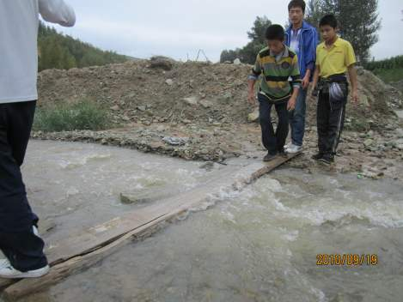
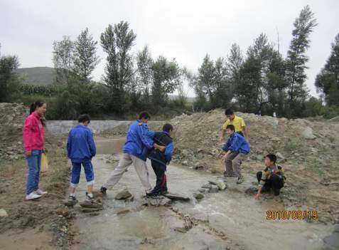
说一说：
2. 生活中有哪些先人后己、团结互助的同学或事迹？

Slide 23
说一说：
3.社会中有哪些先人后己的事迹？
地震
抗洪

Slide 24
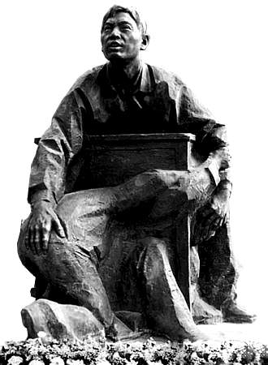
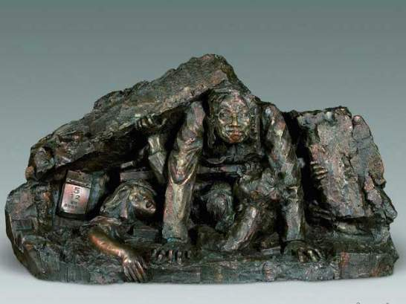
地震的时候，谭千秋老师为了保护学生，牺牲了自己。

Slide 25
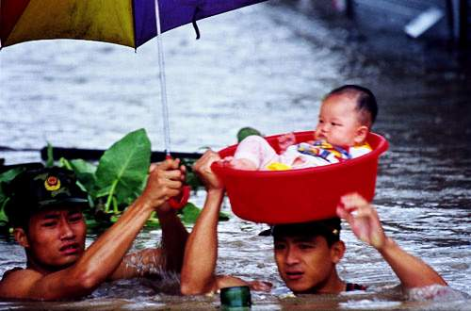
洪水淹没大地，解放军战士用自己的身体，保护这个孩子。

